Slide 1

KABANATA 41-44 NG NOLI ME TANGERE
41: Dalawang Panauhin
42: Ang Mag-asawang de Espadaña 43: Mga Balak
44: Pagsusuri ng Budhi
MGA TULONG SA PAG-AARAL:
Si Elias at Lucas ang tinutukoy na dalawang panauhin ni Ibarra.
Nagtapat si Elias na kakilala ang hanay ng mga pinag-uusig kaya napayapa niya ang kaguluhan sa palabas.
Nagbanta si Lucas kay Ibarra nang hindi ito kagyat na tumugon ukol sa kabayaran para kamatayan ng kanyang kapatid - ang taong madilaw.
Si Lucas ay isang taong alipin ng sariling pakikinabang sa salapi. Siya ay mula sa pamilyang dumanas ng pagbibilad sa araw sa kalupitan ng nuno ni Ibarrang si Don Saturnino.
Ipinipinta bilang mahirap at oportunista si Lucas.
Si Ibarra ay inaasahang magbayad-biyaya sa namatay na salaring natangka pa sa mismo niyang buhay.
Si Donya Victorina ay nagtatangkang maging Europeo sa bihis at pangangastila kahit na indio.
Nagpapanggap na manggagamot si Don Tiburcio.
Si Linares ay bagong padpad sa Maynila mula sa Espanya.
Walang pamaraan upang matiyak ang pagkadoktor o pagka-abugado ng mga dayuhang napupunta sa Pilipinas tulad ni Linares.
Ayon kay Padre Salvi, nakagagaling ng karamdaman ang pangungumpisal ni Maria Clara.
Ngunit sa katotohanan ay ang mga gamot na galing kay Ibarra ang nagpagaling sa dalaga. At dahil dito ay sisingil ng malaki ang huwad na doktor na si Don Tiburcio.
Nakapangyayari ang simbahan sa personal na buhay ng mga taong nasasakupan - kung kaya't si Linares ay maihahanay na bagong kasintahan at papakasalan ni Maria Clara.
Guguhit ang pag-aalala sa mga nabubuong mga maiitim na balak laban kay Ibarra.

Slide 2

PAGMUMUNI-MUNI
Ang pagbubukas ng Suez Canal ay nagpadali sa paglalakbay palabas at patungo sa Pilipinas - maraming Kastila ang nagtungo sa Pilipinas na patapon ang buhay sa Espanya at binubuksan ng nobela ang posibilidad na hinuwad nila ang kanilang tunay na pagkatao tulad ni Don Tiburcio at Linares.
Sang-ayon ka ba sa bilis ng pagtatakda ng kapalit na kasintahan para kay Maria Clara - mula kay Ibarra ay ipinapagkasundo siya kay Linares?
Tama ba na ang kasamaan ng mga ninuno ni Ibarra na may halos 60 taon na ang nakakalipas ay manahin niya at ni Don Rafael kahit naging mabuti na silang mga mamamayan at mabuting mga amo o namumuhunan?
Ano ang opinyon mo sa pagkatao ni Lucas?

Slide 3

KABANATA 45-47 NG NOLI ME TANGERE
45: Mga Inuusig
46: Ang Sabungan sa San Diego 47: Ang Dalawang Senyora
MGA TULONG SA PAG-AARAL:
Ang mga pinag-uusig ay nagtatago sa mga kabundukang malayo sa bayan.
Sugatan at kahabag-habag ang lider-tulisan na si Kapitan Pablo.
Si Kapitan Pablo ay itinutulak ng personal na paghihiganti para sa mga anak upang lumaban sa pamahalaan at simbahan.
Hinalay ng pari ang anak na dalaga ni Kapitan Pablo at pinapatay ng alperes ang dalawa niyang anak na lalaki sa maling bintang.
Pinigil ni Elias ang marahas na pagkilos ng mga pinag-uusig hangga't hindi niya nailalapit kay Ibarra ang kanilang mga hinaing.
Naghihintay ang mga pinag-uusig sa layon ni Elias sa Kapitan Heneral sa pamamagitan ni Ibarra.
Misteryoso ang hiwalay na himagsikang ilulunsad ni Lucas.
Tumanggap ng salapi si Tarsilo at Bruno halagang tatlumpung piso (Php30) upang maging bahagi ng pagsalakay sa kuwartel ayon kay Lucas.
Sa San Diego, gumon sa sabong ang mga kalalakihan.
Ubos biyaya ang mahirap at mayaman sa sabungan.
Nagtunggali si Donya Consolacion at Donya Victorina batay sa ganda, kakayahan sa buhay, at asawa.
Si Donya Consolacion ay dating labandera at napakasal sa ngayon ay alperes na.
Si Donya Victorina ay napakasal sa huwad na doktor na si Don Tiburcio.
Sumingil ng ilang libong piso ang huwad na doktor para sa paggamot kay Maria Clara.
Kailangang itanghal ang pagiging Europeo ng indio sa pananamit at pananalita.
Mababa ang pagtingin ni Donya Victorina sa mga indio.
Pagiging Europeo ang panuntunan ng ganda at katayuan ni Donya Victorina.
Nabunyag na naipagkasundo na ni Padre Damaso si Maria Clara na ipapakasal sa binatang si Linares.

Slide 4
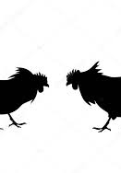
PAGMUMUNI-MUNI
Ano ang iyong opinyon sa electronic sabong o e-sabong na ipinagbabawal na ng pamahalaan sa kasalukuyan?
May iba rin bang bisyong kinahihiligan ang mga kabataan ngayon na nakasasama sa kanilang pag-aaral? Paano ito maiiwasan o mababalanse?
Ano ang opinyon mo sa katauhan nina Donya Consolacion at Donya Victorina?
May colonial mentality o mababang pagtingin sa bayan ang mga Pilipino sa kasalukuyan?

Slide 5
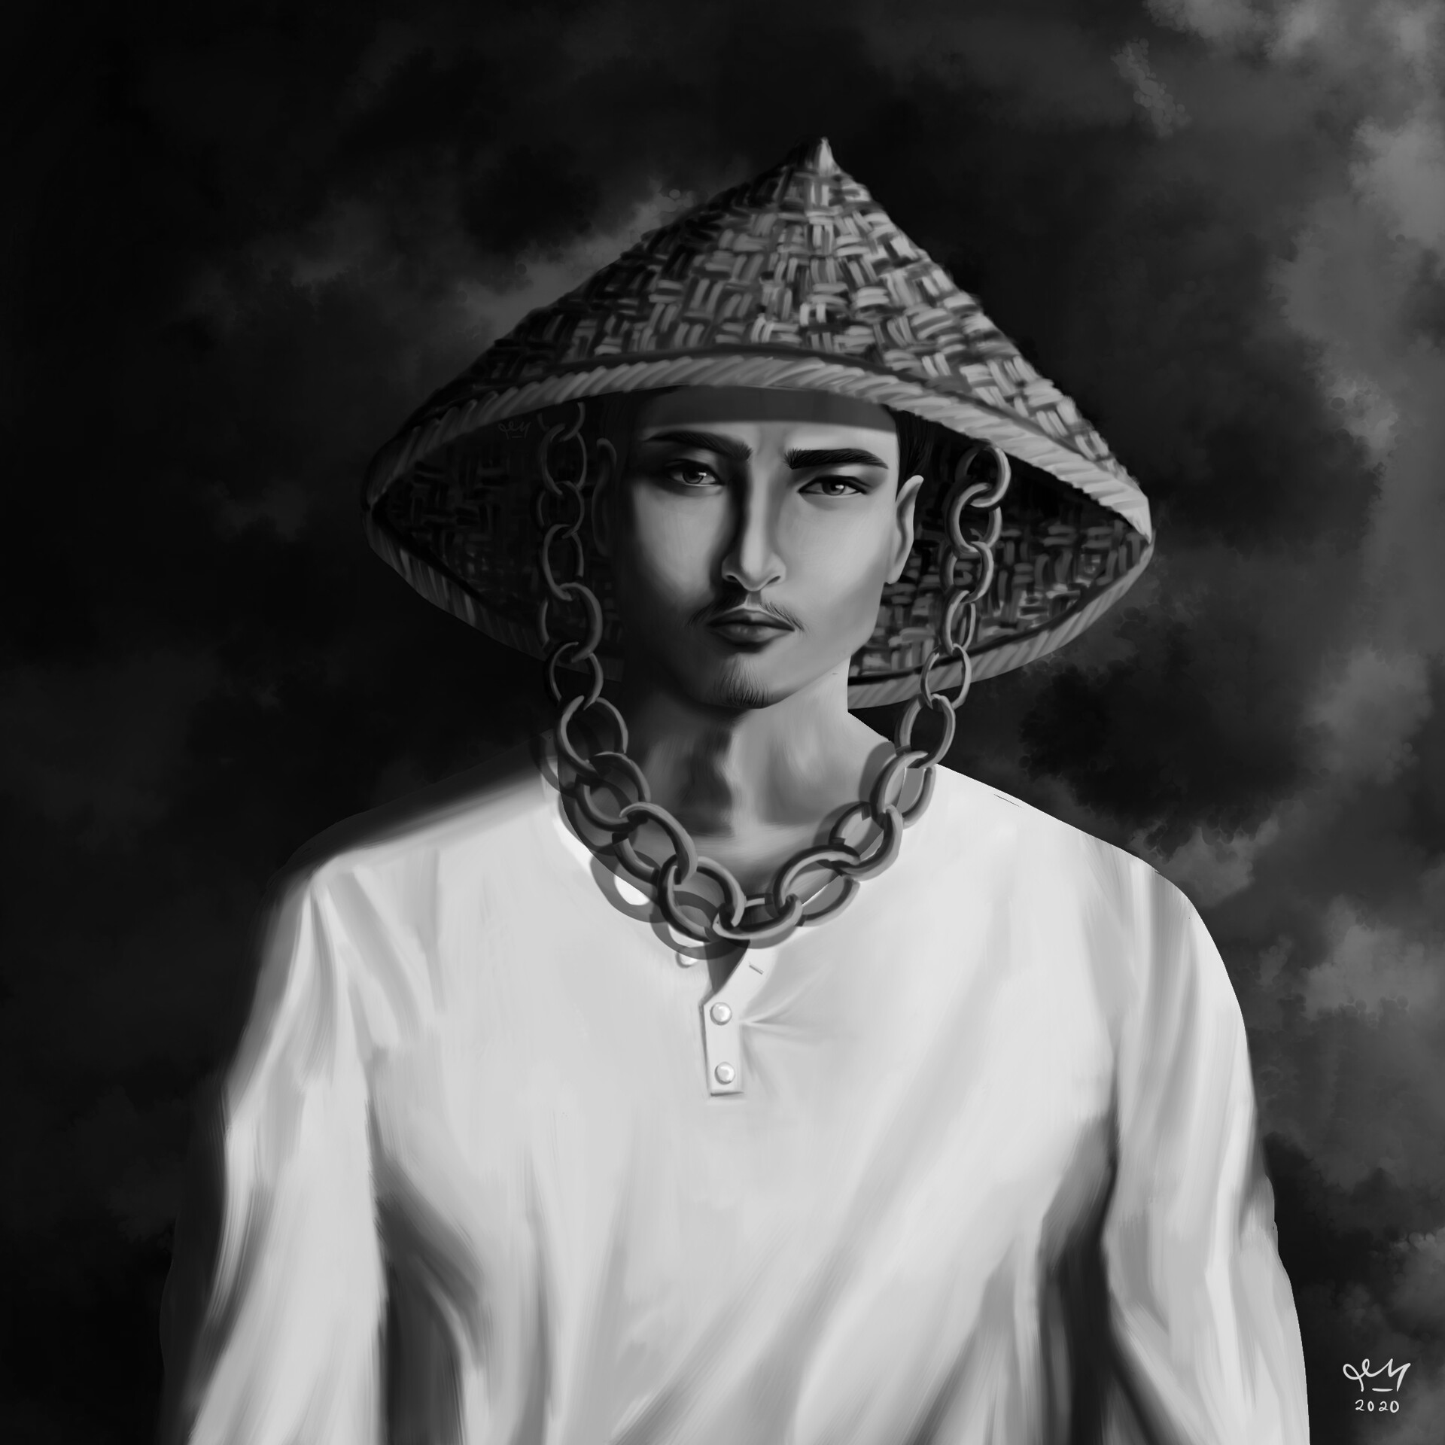
KABANATA 48-50 NG NOLI ME TANGERE
48: Hiwaga
49: Tinig ng mga Inuusig 50: Ugat ni Elias
Napawalang bisa ang eskomunyong ipinataw ng mga prayle kay Ibarra sa pamamagitan ng kapangyarihan ng arsobispo.
Ngayon, si Linares at Ibarra ay magkatunggali sa pagiging kasintahan at asawa ni Maria Clara.
Nagtalo si Elias at Ibarra ukol sa paglulunsad ng isang himagsikan ng mga pinag-uusig laban sa pamahalaan at simbahan. Dito ninais ni Elias na ilahad ang sinapit ng kanyang angkan.
Napagbintangan nang walang litis ang nuno ni Elias na sumunog ng isang bahay-kalakal at nalumpo dala ng palo.
Naging babaeng nagbibili ng laman ang asawa ng nuno ni Elias.
Naging tulisan ang panganay at napadpad naman sa Tayabas ang lalaking naging ama ni Elias.
Nagdalang-tao ang ina ni Elias ngunit hindi ipinakasal sa kanyang ama.Pinalaki si Elias at ang kakambal niyang babae na naniniwalang patay na ang kanilang ama.
Nang makaalit ni Elias ang isang kamag-anak, nabunyag na ang matanda nilang utusan ang tunay niyang ama. Nasawi ang kambal na babae ni Elias dahil sa kasawian sa pag-ibig.
Kasawian sa pagpanig ni Ibarra sa pamahalaan at simbahan sa halip na sa mga pinag-uusig.
Si Elias ay nabigo na kunin ang suporta ni Ibarra para sa mga pinag-uusig.

Slide 6
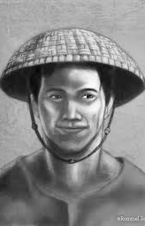
PAGMUMUNI-MUNI
Tama ba ang desisyon ni Ibarra na hindi suportahan ang mga pinag-uusig o ang mga tulisang nais lumaban sa pamahalaan at simbahan?
Ano ang naging damdamin mo nang malaman mo ang kasawian ng pamilya ni Elias?
Sino ang iyong papanigan si Ibarra na kampi sa pamahalaan o si Elias na kampi sa mga pinag-uusig?

Slide 7
KABANATA 51-56 NG NOLI ME TANGERE
51: Mga Palitan at Pagbabago
52: Baraha ng mga Patay at ang mga Anino
53: Ang Mabuting Araw Ay Nakikilala sa Umaga 54: (Pagbubunyag)
55: Malaking Sakuna
56: Sabi-sabi at Kuro-kuro
Mabubunyag sa liham ni Donya Victorina na si Linares ay nagpapangap lamang na abugado.
Naisip ni Padre Salvi na mas madaling gawan ng mga lalang o bintang si Ibarra na mistiso kumpara sa purong Kastilang si Linares.
Isang gawa-gawang himagsikan ang inihahanda ni Lucas gamit ang pangalan ni Ibarra.
Iniulat ni Padre Salvi sa alperes na may nangumpisal na bata ukol sa napipintong himagsikan.
Nagtangkang tumakas si Ibarra laban sa mga bintang sa tulong ni Elias.
Natuklasan ni Elias na si Ibarra ay kabilang sa angkan ng Ibarramienda na naging sanhi ng kasawian ng kanyang angkan.
Hinamon ni Elias si Ibarra na lumaban gamit ang tig-isang balaraw ngunit mabilis itong tumalilis nang tila wala sa katinuan.
Kaguluhan ang dala ng pagsugod sa kuwartel at pagdakip sa mga naghimagsik.
Kumalat ang mga maling impormasyon ukol sa kaguluhan sa bayan.
Nagbitiw sa tribunal ang mabuting si Don Filipo.
Ayon kay Pilosopo Tasyo: ang mga kalakihan ay naghahabol lamang ng panlilinlang at paghahapay ng puri ng babe; ang mga babae ay nakukulong sa pagsunod sa simbahan at Diyos, ang mga lalaki ay lulong sa masamang hilig, namumulat ang mga musmos sa kadiliman, at lumalaki ang mga kabataan nang walang mithiin.
Papanaw si Pilosopo Tasyo habang pinapalagay na dumadaan sa karimlan ang bayan,
Natagpuang patay si Lucas.
Walang karampatang paglilitis sa kung saan nag-ugat ang lahat ng kaguluhan.

Slide 8
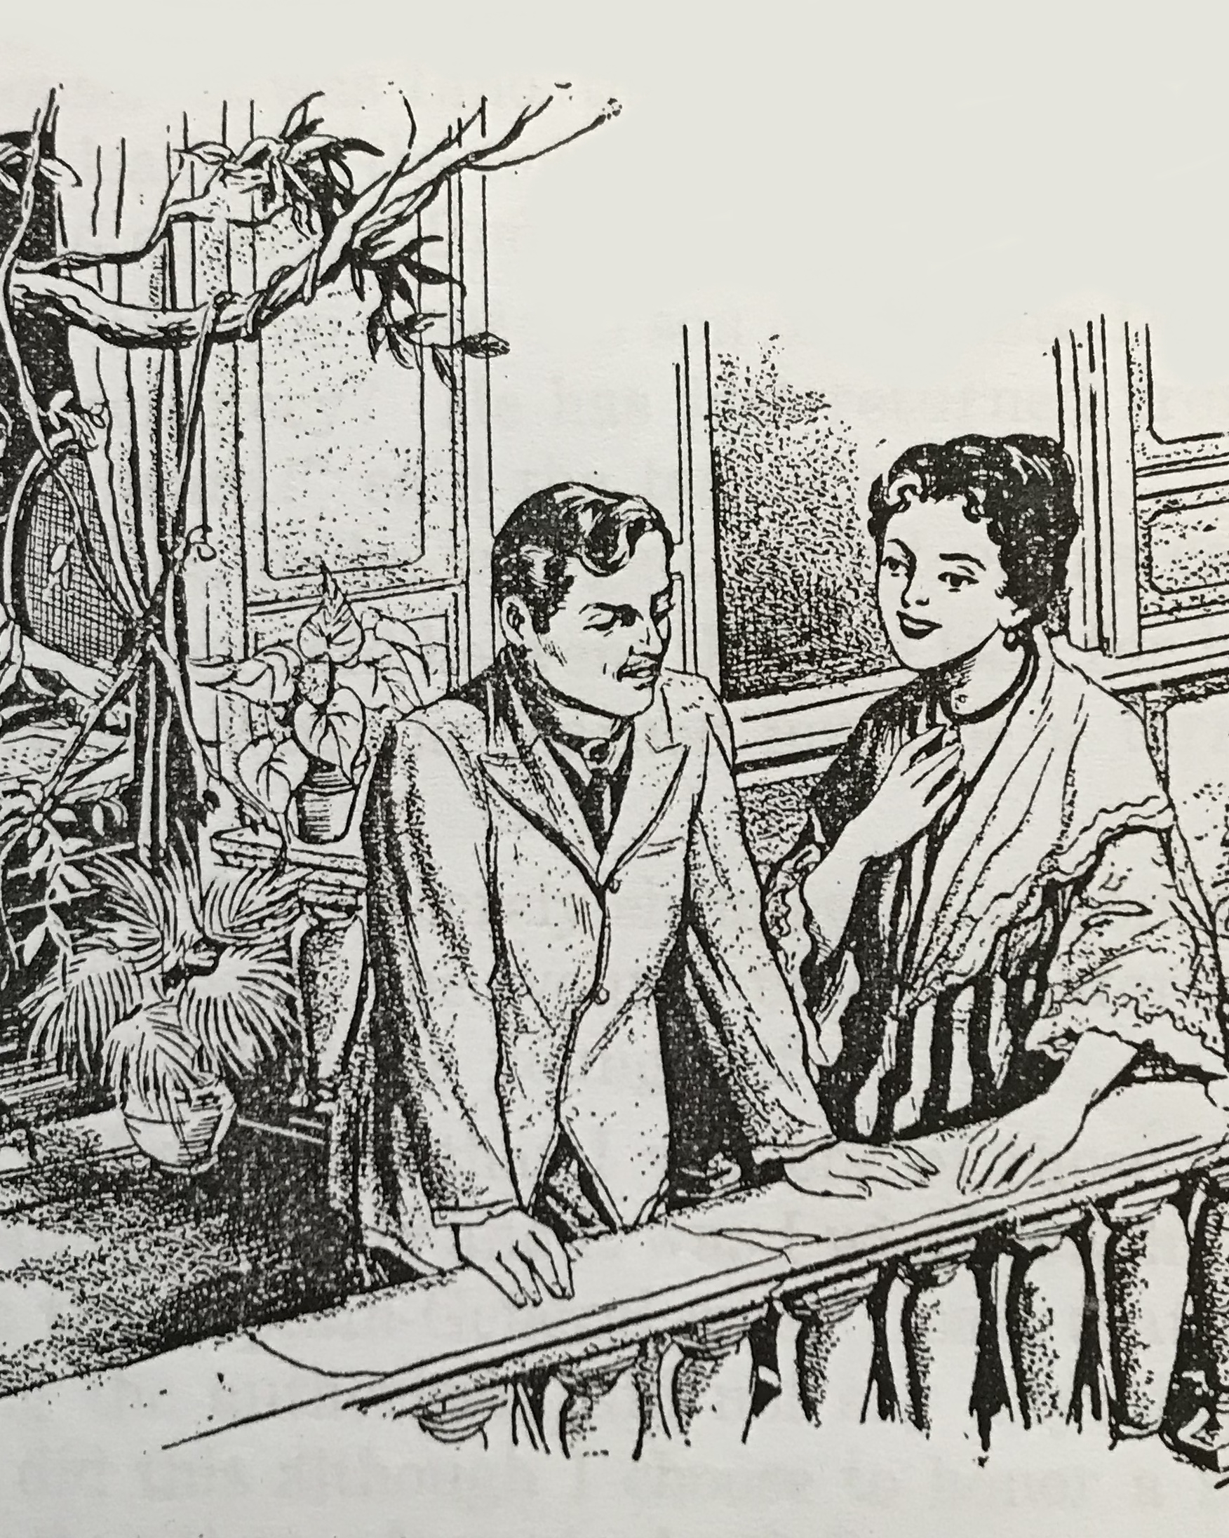
PAGMUMUNI-MUNI
Dapat bang ituloy ni Elias ang paghihiganti kay Crisostomo bilang kabahagi ng
pamilyang Ibarramienda na umapi sa kanyang nuno? Dapat bang magpatawad si Elias?
Sa iyong palagay, may kinalaman kaya si Padre Salvi sa gawa-gawang himagsikan na ibinintang kay Ibarra?
Kung ikaw si Maria Clara, sino ang iyong pipiliin si Ibarra o si Linares bilang kasintahan?

Slide 9
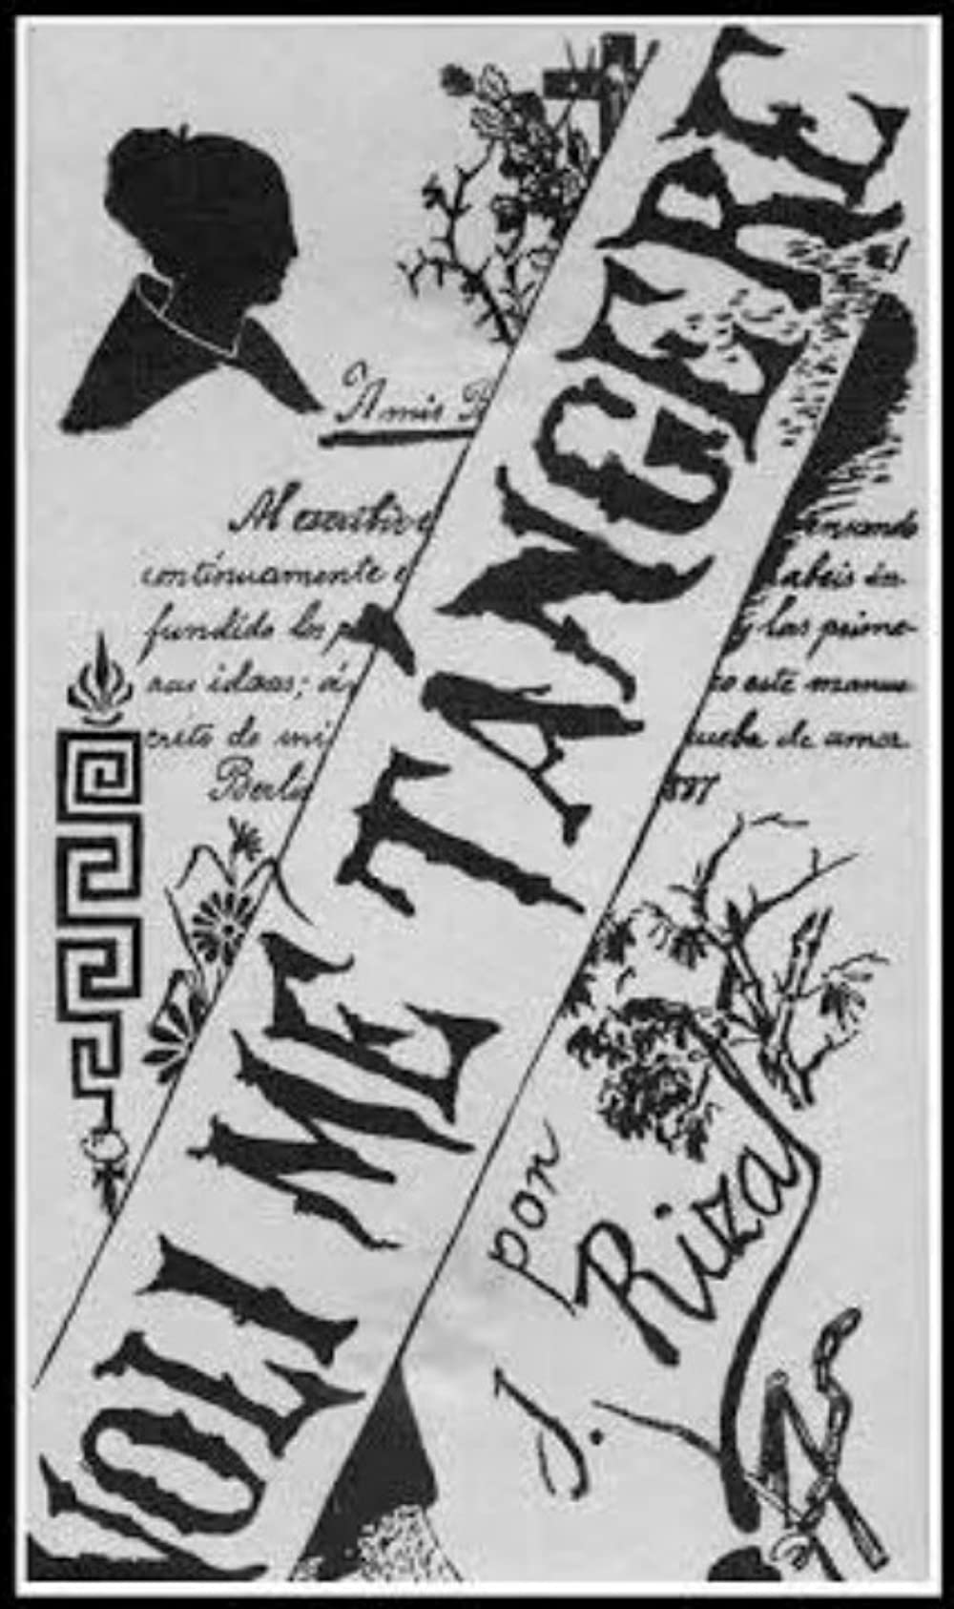
PAALALA:
Matapos ang pakikinig ay tingnan ang mga takdang FA sa ating class calendar.
Tiyaking nabasa mula sa aklat ang kabanata 41-50 sapagkat ito ang sakop ng ating Mahabang pagsusulit.
Ang ating Mahabang Pagsusulit ay bubuksan sa Mayo 12 (8am) at magsasara sa ganap na Mayo 13 (6PM).
Maging maagap sa mga takdang gawain.
Maraming salamat.

